Slide 1
Упражнения для уроков по дифференциации парных согласных Г-К

Slide 2
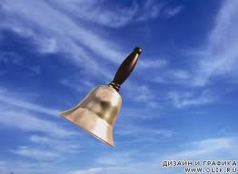
Различаем Г - К
Г
К
Notes:
Артикуляция звуков Г-К. Фонематический образ Г-К. Записываем тему урока.

Slide 3
Согласные звуки и буквы Г-К
Жил щенок по кличке ГАВ,
Он всегда во всем был прав.
А котёнок по кличке Кысь
Ненавидит слово «брысь»
Notes:
История Гава и Кыся. Гласные, согласные звуки и буквы.

Slide 4
Сколько Г и сколько К?
7
6
Г
К
К
К
Г
Г
Г
К
К
К
Г
Г
Г
Notes:
Графический образ. Печатное и письменное начертание Г-К. Г-7, К-6

Slide 5
Г – К в слогах Прямые и обратные слоги
ГА -
ГЯ -
ГО -
ГЕ -
ГУ -
ГЮ -
ГИ -
АГ
ЯГ
ОГ
ЕГ
УГ
ЮГ
ИГ
КА -
КЯ -
КО -
КЕ -
КУ -
КЮ -
КИ -
АК
ЯК
ОК
ЕК
УК
ЮК
ИК
Notes:
Слоги, как составные части слова. Прямые – обратные слоги и наоборот. Гласные второго ряда. Смягчение согласных.

Slide 6
Какие слоги убегут за щенком Гав, а какие за котёнком Кыс?
ГИ
ГО
КЯ
КУ
ГА
КО
ГУ
КА
КИ
ГЕ
ГЯ
КЮ
ГЮ
КЕ
Notes:
Дифференциация Г-К в слогах. Правило переноса слов на письме.

Slide 7
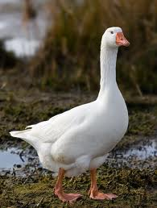
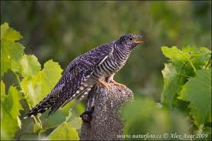
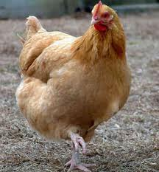
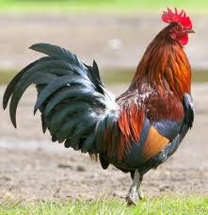
Слоги – звуки
ГА-ГА КУ-КУ
КУ-КА-РЕ-КУ
КО- КО
Notes:
Голоса птиц – слоги.

Slide 8
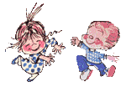
Угадай имена детей
Га
ля
Гри
ша
Ка
тя
Ко
ля
Кос
тя
Гу
ля
Го
ша
Ки
рилл
Ге
на
Notes:
Полные и сокращенные имена, их написание с заглавной буквы.

Slide 9
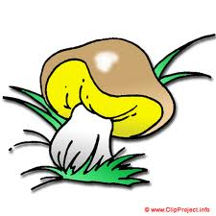
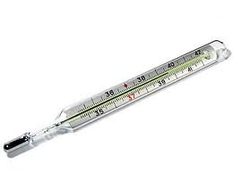
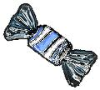
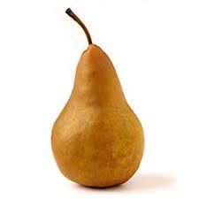
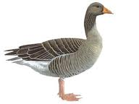
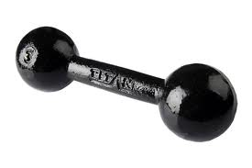
Г-К в словах Какая картинка лишняя и почему?
Notes:
Запись темы урока. Работа с трудными словами: градусник, гантель, конфета.

Slide 10
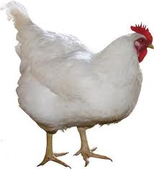
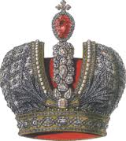
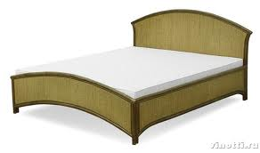
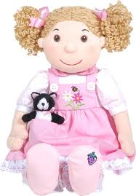
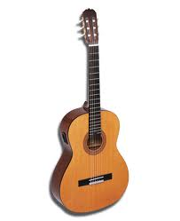
Какая картинка лишняя и почему?
Notes:
Слова с двумя О и одной А: корова, корона (борона, ворона, борода, дорога…)

Slide 11
Добавьте Г или К – получите новые слова
ТОЛ
ГОН
ВОЛ
ПОЛ
СТО
К
Г
К
К
Г
К
Г
Г
К
Г
РОТ
ЛАЗ
РАНЬ
ОСА
РОЗА
Г
Г
К
К
К
УЛЯ
АЛЯ
ОЛЯ
ИРА
ЛАВА
Notes:
Объяснение значения незнакомых слов, расширение словарного запаса.

Slide 12
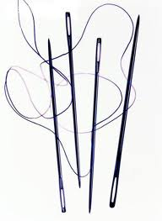
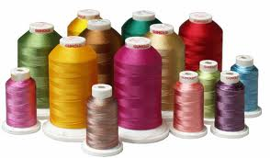
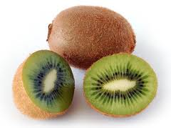
Составьте из первых букв слово
И
Н
Г
К
А
Notes:
Г-К в одном слове: книга, иголка. Определение места звуков Г-К в слове.

Slide 13
Составьте из двух слов одно
КОН
ВЕК
МАСКА
МАК
УШКИ
ОЧКИ
ВЕРХ
БАЛ
РАД
ЧЕЛО
УШКИ
ГРИБ
Notes:
Ударение, перенос слова. Определение места звука в слове. Объяснение незнакомых слов, расширение словарного запаса.

Slide 14
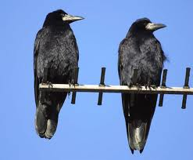
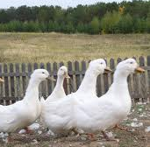
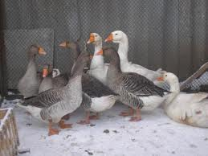
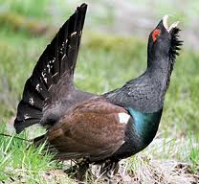
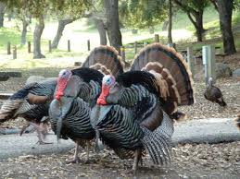
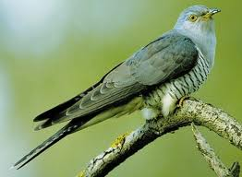
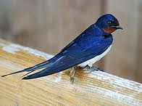
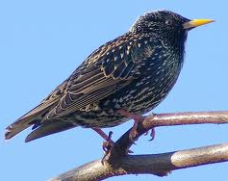
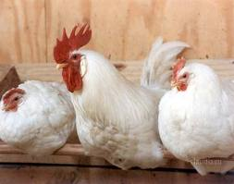
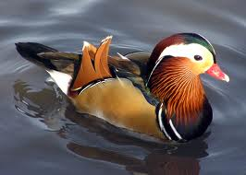
Какие птицы улетят на юг, а какие останутся дома?
Notes:
Перелетные птицы: грачи, скворец, дикие гуси, дикая утка мандаринка, ласточка, кукушка. Домашние птицы. Зимующие птицы.

Slide 15
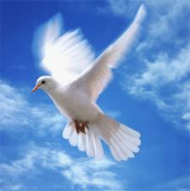
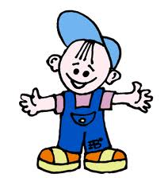
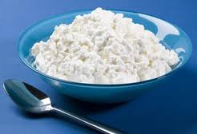
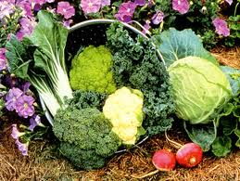
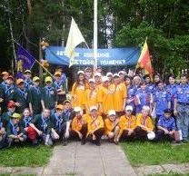
Заполните таблицу
О Л У Б Ь
Г |  |  |  |  |  | Птица мира
 | Г |  |  |  |  | Где растут овощи ?
 |  | Г |  |  |  | Место летнего отдыха детей
 |  |  | Г |  |  | Имя мальчика
 |  |  |  | Г |  | Цветное коромысло в небе
 |  |  |  |  | Г | Молочный продукт
О О Р О Д
Л А Е Р Ь
С Е Р Е Й
Р А Д У А
Т В О Р О
Notes:
Картинки подсказки, трудные слова: огород, лагерь, творог. Определение места звука Г в словах.

Slide 16
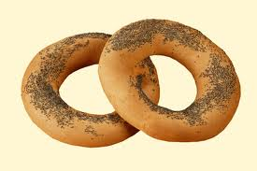
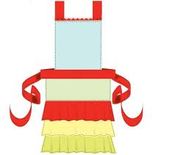
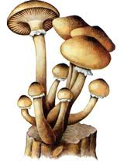
Заполните таблицу
Л И С Т О
 |  |  |  |  | К | Кленовый или осиновый
 |  |  |  |  | К | Гриб
 |  |  |  |  | К | Школьник
 |  |  |  |  | К | Одежда для кухни
 |  |  |  |  | К | Звук, зовущий на урок
 |  |  |  |  | К | Большая баранка с маком
О П Ё Н О
У Ч Е Н И
Ф А Р Т У
З В О Н О
Б У Б Л И
Notes:
Картинки-подсказки. Определение места звука К в слове.

Slide 17
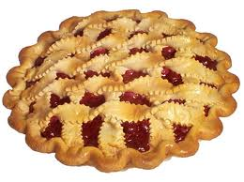
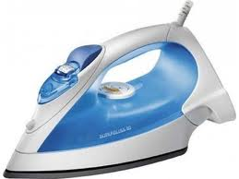
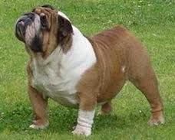
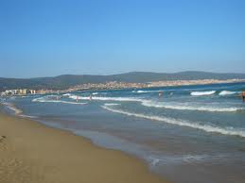
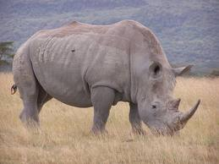
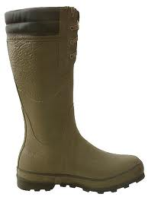
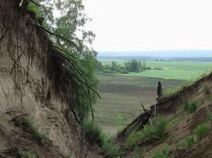
Много - один
УТЮГ
УТЮГИ –
ОВРАГИ –
БЕРЕГА –
САПОГИ –
БУЛЬДОГИ –
НОСОРОГИ –
ПИРОГИ –
ОВРАГ
БЕРЕГ
САПОГ
БУЛЬДОГ
НОСОРОГ
ПИРОГ
Notes:
Г в позиции оглушения. Проверочные слова.

Slide 18
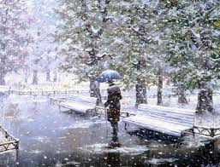
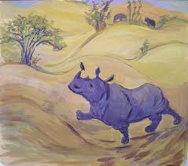
Слышим К, а пишем Г
Этой ночью все вокру
Стало светлым белым вдру
Рады, рады все –
Выпал первый сне
Носит гордо носоро
Костяной огромный ро ,
И не просто так –
Пусть боится вра .
г
г
.
г
!
г
г
г

Slide 19
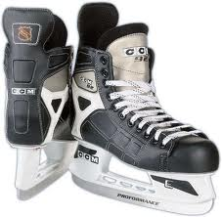
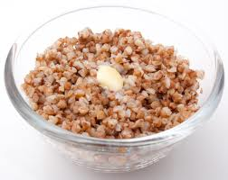
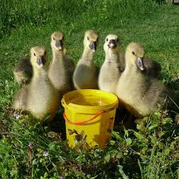
Г-К в словосочетаниях Составьте словосочетания
ГОРЯЧЕЕ
БЕГОВЫЕ
ГРЕЧНЕВАЯ
МАЛЕНЬКИЕ
ГОЛУБАЯ
ГНЕДОЙ
ГОРЬКИЙ
КРАСНЫЙ
Notes:
Запись темы урока. Слова, отвечающие на вопрос: какой? какое? какая?

Slide 20
Составьте словосочетания
УКРОТИТЬ
ГРЫЗТЬ
РАСКРЫТЬ
КОРМИТЬ
КУПИТЬ
СТРУГАТЬ
КОПИТЬ
ГЛАДИТЬ
Notes:
Слова, отвечающие на вопросы: что делать? что делает? что сделать? кто делает?

Slide 21
Г – К в предложениях Составьте предложения, используя слова и картинки
Под согнулись
снегом
деревьев и
Галя
сматывают
и в
Карина
Под снегом согнулись ветки деревьев и кустов.
Галя и Карина сматывают нитки в клубок.
Notes:
Запись темы урока. Что такое предложение, виды предложений. Конструирование предложенияй.

Slide 22
Составьте предложение, используя слова и картинки
Катя и Гриша
раскрашивали
цветными
Гоша или
любит в
качаться
лежать на
Катя и Гриша раскрашивали картинки цветными карандашами.
Гоша любит качаться на качелях или лежать в гамаке.
Notes:
Конструирование предложений. Письмо по памяти.

Slide 23
Вставьте в предложения подходящие по смыслу слова
кости.
В субботу к нам придут
Пес Ураган любит грызть
Под окном расцвела
Викину подругу зовут
Очень вкусная красная
Лапта – это подвижная
От арбуза остались только
Как весело зимой скатиться с ледяной
Гриша забил в ворота
Рабочие вбили в землю первый
гости.
Галина.
калина.
игра.
икра.
горки.
корки.
кол.
гол.
Notes:
Смысловое различие слов квазиомонимов. Графический диктант.

Slide 24
Г –К в тексте Прочитайте и спишите текст
В высокой лежали гроздья ,
красные и . На грядке
созрели и . Кирилл
прекрасно играет на и .
грелась на у реки.
Notes:
Запись темы урока в тетради.

Slide 25
Изложение «Три горошины»
Опорные слова: стручок, покатились, зарядил, выстрелил, полетели, склевали, росток.
Картинки:

